Slide 1
Role Play: Memahami Strategic Alignment antara Bisnis dan TI

Slide 2
Tujuan Pembelajaran
Memahami konsep penyelarasan strategi bisnis dan TI.
Mengalami langsung dinamika konflik dan kolaborasi antar peran organisasi.
Mengidentifikasi faktor yang menyebabkan misalignment.
Menyusun langkah untuk mencapai alignment.

Slide 3
Masalah Umum dalam Penyelarasan Strategi
Perusahaan sering berasumsi bahwa strategi bisnis dan strategi TI sama.
Padahal, keduanya memiliki fokus berbeda:
  Strategi bisnis: arah organisasi mencapai keunggulan kompetitif.
  Strategi TI: bagaimana teknologi mendukung dan menggerakkan strategi bisnis.
Keselarasan dicapai bila keduanya saling memperkuat, bukan sekadar paralel.

Slide 4
Konsep Strategic Alignment (Henderson & Venkatraman, 1993)
Model ini menggambarkan hubungan antara empat domain utama:
1. Business Strategy
2. IT Strategy
3. Organizational Infrastructure & Processes
4. IT Infrastructure & Processes
Penyelarasan terjadi bila keempat domain tersebut saling mendukung dan adaptif.

Slide 5
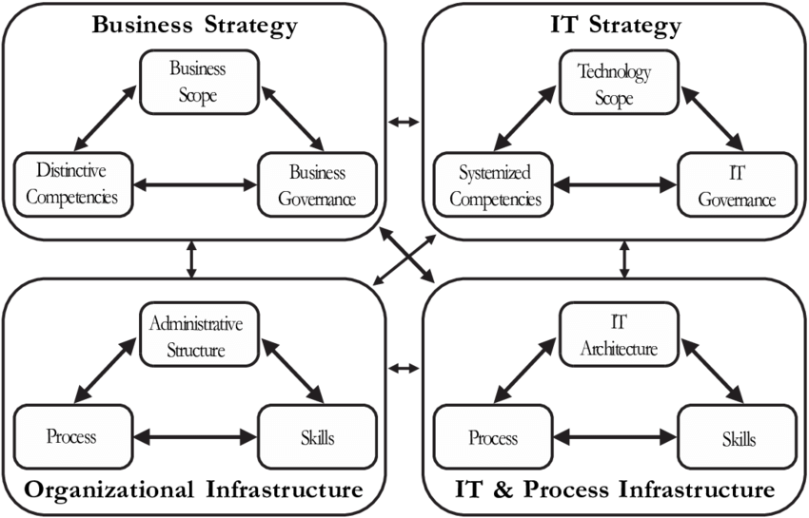

Slide 6
Deskripsi Permainan:
The Misaligned Company
Simulasi rapat strategi di sebuah perusahaan fiktif.
Peserta berperan sebagai pimpinan fungsi berbeda dengan tujuan dan kepentingan masing-masing.
Tugas: menyusun strategi tiga tahun untuk menghadapi tantangan bisnis digital.
Fasilitator akan menambahkan 'event cards' yang menguji keselarasan keputusan.

Slide 7
Aktivitas
Tahap 1
Tahap 2
Tahap 3
Tahap 4
Tahap 5
Tahap 6
Refleksi akademik & teori pendukung
Revisi strategi & peta final
Alignment Meter (skor dan alasan)
Business–IT Strategy Map
Daftar keputusan strategis kelompok
Role-specific goals

Slide 8
Tahap 1 – Role-specific goals
CEO – fokus pada inovasi & kepuasan pelanggan.
CFO – fokus pada efisiensi biaya.
CIO – fokus pada keamanan & modernisasi sistem.
COO – fokus pada kestabilan operasi.
CMO – fokus pada promosi & pertumbuhan pasar.
Konsultan eksternal – memberikan tekanan & opini independen.

Slide 9
Tahap 1 – Briefing & Role Card
Fasilitator menjelaskan konteks organisasi dan situasi bisnis.
Setiap peserta menerima 'role card' berisi tujuan dan prioritas.
Peserta menyiapkan argumen untuk negosiasi strategi.
Tujuan: memahami perbedaan persepsi awal antar peran.

Slide 10
CEO
Tujuan: Meningkatkan pertumbuhan pendapatan dan inovasi pasar melalui digitalisasi layanan pelanggan.
Kendala: Persaingan tinggi dari pemain digital baru, pelanggan mulai beralih ke platform online.
Pandangan TI: TI adalah pendorong utama inovasi dan efisiensi, namun sering bergerak terlalu lambat.
Prioritas: Transformasi digital, ekspansi ke pasar baru, peningkatan customer experience.

Slide 11
CFO
Tujuan: Menjaga profitabilitas dan memastikan efisiensi biaya di seluruh unit bisnis.
Kendala: Penurunan margin laba dan tekanan efisiensi dari dewan direksi.
Pandangan TI: TI sering menjadi pusat biaya; perlu pengendalian investasi dan ROI yang jelas.
Prioritas: Optimalisasi anggaran, cost-cutting, dan pengendalian risiko keuangan.

Slide 12
CIO
Tujuan: Menjamin keamanan, stabilitas, dan skalabilitas sistem TI untuk mendukung bisnis.
Kendala: Infrastruktur lama, anggaran terbatas, dan kurangnya dukungan strategis dari pimpinan.
Pandangan TI: TI adalah fondasi keberlangsungan bisnis dan sumber daya strategis jangka panjang.
Prioritas: Modernisasi sistem, peningkatan keamanan, dan integrasi lintas divisi.

Slide 13
COO
Tujuan: Menjaga kelancaran proses bisnis dan kepuasan pelanggan melalui operasi yang efisien.
Kendala: Proses lama tidak efisien, koordinasi antar unit masih lemah.
Pandangan TI: TI harus mendukung proses bisnis, bukan menghambat dengan sistem kompleks.
Prioritas: Peningkatan efisiensi rantai pasok, digitalisasi proses operasional.

Slide 14
CMO
Tujuan: Meningkatkan daya saing merek dan loyalitas pelanggan melalui inovasi produk dan kampanye digital yang kreatif.
Kendala: Anggaran pemasaran sering dipangkas, kurangnya dukungan TI untuk personalisasi kampanye, dan persaingan dari kompetitor yang agresif di media digital.
Pandangan terhadap TI: TI harus menjadi enabler pemasaran digital
Prioritas Strategis: Implementasi system CRM, integrasi data pelanggan dari berbagai kanal (offline & online).

Slide 15
Tahap 2 – Simulasi Rapat Strategi
Peserta mendiskusikan rencana strategi korporat 3 tahun.
Fasilitator menyisipkan event cards
Peserta harus memprioritaskan keputusan dan mempertahankan posisinya.

Slide 16
Tahap 3 – Business–IT Strategy Map
Instruksi: Isilah tabel berikut berdasarkan hasil diskusi kelompok setelah simulasi rapat strategi. Hubungkan strategi bisnis dan strategi TI menggunakan panah atau tanda yang sesuai. Gunakan warna atau simbol untuk menandai area yang belum selaras (misalignment).
Visi & Tujuan Bisnis
Strategi Bisnis Utama
Strategi TI
Inisiatif TI Prioritas
Proses & Organisasi Pendukung
Area Potensi Konflik / Misalignment

Slide 17
Tahap 4 – Alignment Meter (skor dan alasan)
Instruksi: Diskusikan sejauh mana keputusan kelompok Anda sudah selaras antara strategi bisnis dan TI. Gunakan skala 1–5 berikut, lalu berikan alasan penilaiannya.
Nilai Alignment Meter kelompok kami (1–5): ______
Alasan penilaian: ________________________
1 | Keputusan TI dan bisnis sepenuhnya tidak searah (konflik).
2 | Ada kesepakatan sebagian, tapi dominasi departemen tertentu.
3 | Keputusan mulai terkoordinasi, namun belum ada metrik kinerja bersama.
4 | Ada keselarasan strategi dan prioritas, komunikasi mulai sinergis.
5 | Strategi TI sepenuhnya mendukung strategi bisnis dan sebaliknya.

Slide 18
Tahap 5 – Revisi strategi & peta final
Instruksi: Setelah muncul Event Card baru (misalnya pandemi, krisis ekonomi, atau perubahan regulasi), evaluasilah kembali strategi bisnis dan TI Anda. Gunakan tabel berikut untuk mencatat perubahan.
Aspek Strategi | Kondisi Sebelum Event | Perubahan / Penyesuaian Setelah Event
Tujuan Bisnis
Strategi Bisnis Utama
Strategi TI
Inisiatif atau Program
Struktur / Proses Pendukung

Slide 19
Lesson Learned & Kesimpulan
Alignment bukan berarti TI mengikuti bisnis secara pasif.
Komunikasi lintas fungsi menjadi kunci.
Perubahan strategi bisnis harus diimbangi adaptasi strategi TI.
Perusahaan yang aligned memiliki fleksibilitas lebih tinggi menghadapi disrupsi.

Slide 20
Evaluasi & Refleksi Peserta
Diskusikan hasil pembelajaran individu:
  Apa yang paling mengejutkan dari simulasi?
  Bagaimana Anda melihat peran TI di organisasi nyata?
  Langkah apa yang dapat diambil untuk meningkatkan alignment di konteks kerja Anda?

